Slide 1
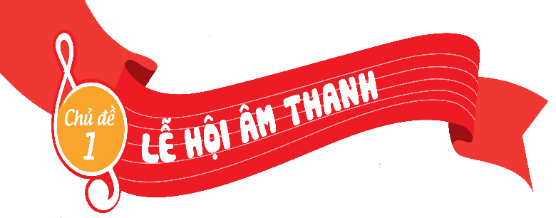
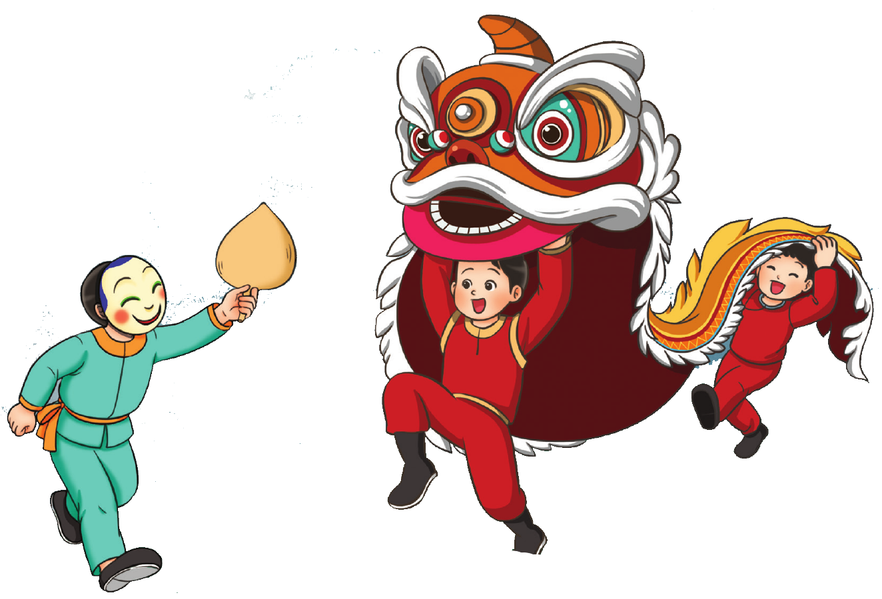
TIẾT 1
HỌC HÁT BÀI: MÚA LÂN
Nhạc và lời: Y Vân- Phùng Sửu

Slide 2
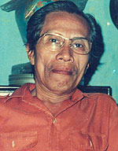
Hoạt động hình thành kiến thức mới
Giới thiệu tác giả, tác phẩm
Y Vân tên thật là Trần Tấn Hậu, sinh năm 1933 tại Hà Nội, các ca khúc của ông như 60 năm cuộc đời, thỏ và rùa...
Bài hát Múa Lân có sắc thái Vui tươi, rộn ràng nói về cảnh Múa Lân của rộn ràng vào ngày rằm tháng tám

Slide 3
Đọc lời ca
Lời 1
Câu 1: Bùng bùng bùng bùng bùng bùng bùng bùng bùng bùng bùng bùng bùng bùng bùng bùng bùng bùng bùng bùng bùng
Câu 2: Còn gì vui hơn chơi rằm tháng tám còn gì hay hơn chơi trò múa lân
Câu 3: Em đánh phèng thì anh đánh trống
Câu 4: Em Ông Địa thì anh múa lân
Câu 5: Em rước đèn thì anh múa rối
Câu 6:Vui lên nào kìa đêm sáng trăng

Slide 4
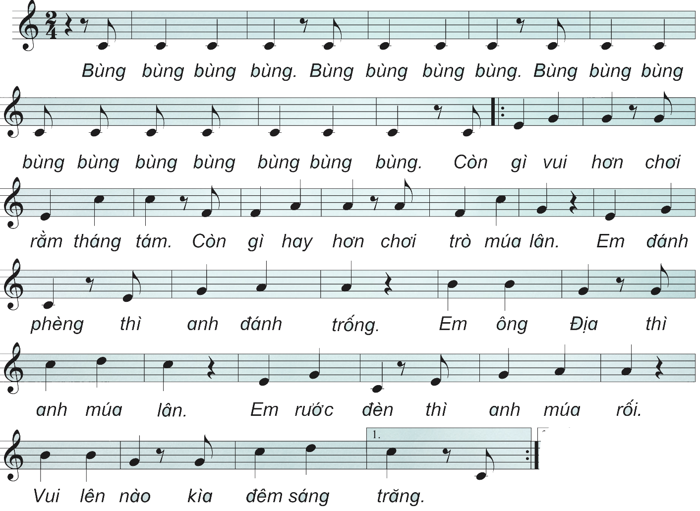
Lời 1

Slide 5
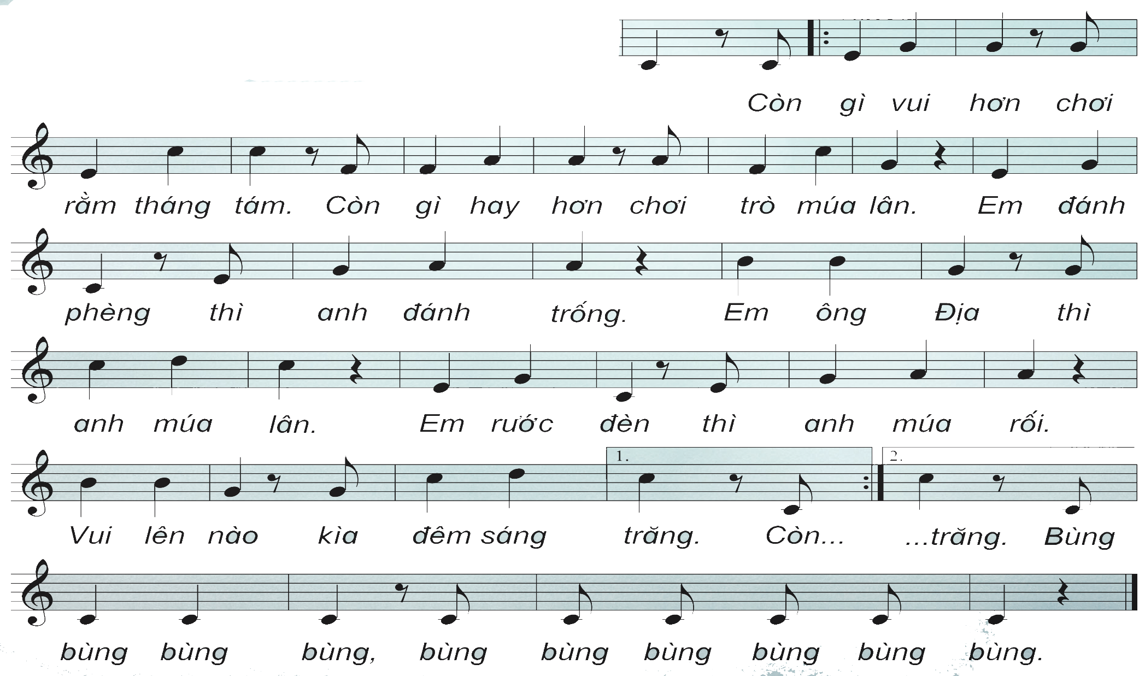
Lời 2

